Slide 1
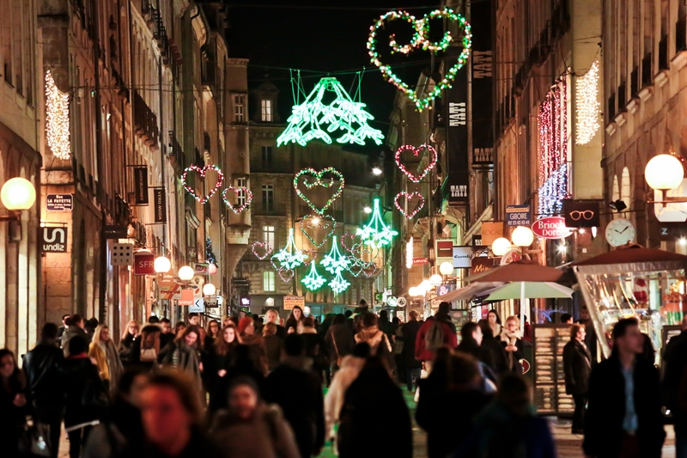
CONFERENCE DE PRESSE
Présentation du programme
des Fêtes de fin d’année 2017

Slide 2
Fêtes de fin d’année 2017
Fêtes de fin d’année 2017

Slide 4
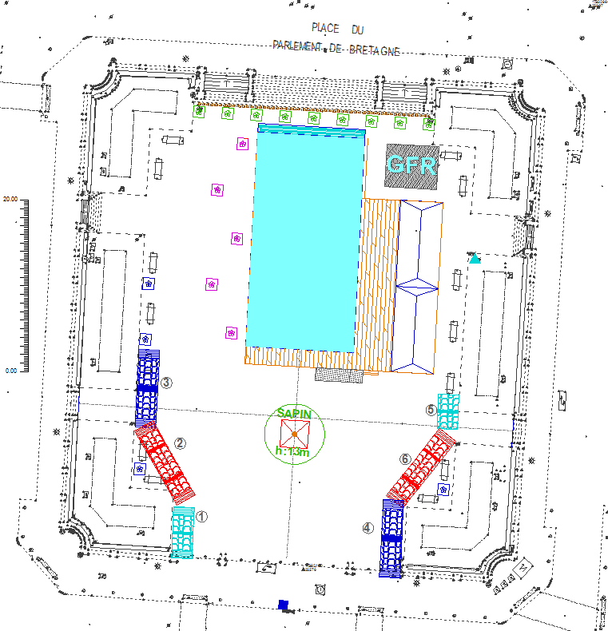
Fêtes de fin d’année 2017
Un nouveau pôle d’animations place du Parlement
1 sapin géant de 13 m
1 patinoire (300 m2 – jauge de 200 personnes)
6 chalets (vin chaud, chichis, pains d’épices, etc.)
PATINOIRE
Artisans forains
Accueil et bar
Intervention : Julien Béchu- Citedia

Slide 5
Fêtes de fin d’année 2017
Un nouveau marché de noël sur le Mail
40 chalets
1 grande roue
1 manège de chevaux de bois
Intervention : Bertrand Bigot - Direction voirie, propreté et fêtes /Ville de Rennes

Slide 6
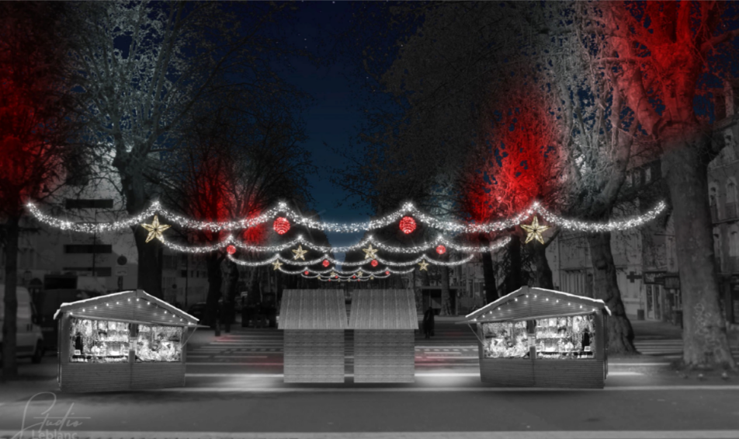
Fêtes de fin d’année 2017
Un nouveau marché de noël sur le Mail
« Sous les étoiles »

Slide 7
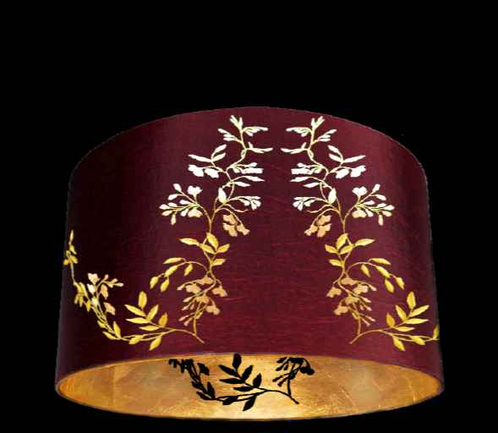
Fêtes de fin d’année 2017
Un nouveau parcours d’illuminations dans le centre-ville
rues Nationale et La Fayette : 20 suspensions monumentales proposées par Zarmine
Intervention : Marine Blanken - Zarmine

Slide 8
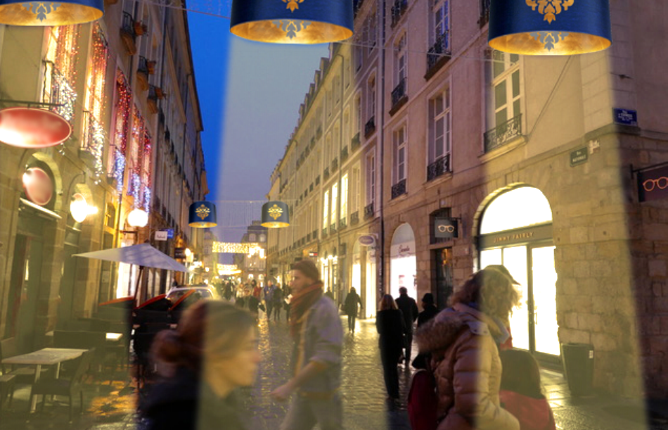
Fêtes de fin d’année 2017
Intervention : Marine Blanken - Zarmine

Slide 9
Fêtes de fin d’année 2017
Projections sur la façade de l’Hôtel de Ville
Les Anooki débarquent pour la première fois à Rennes
Intervention : David Passegand et Moetu Batlle – Les Anooki

Slide 10
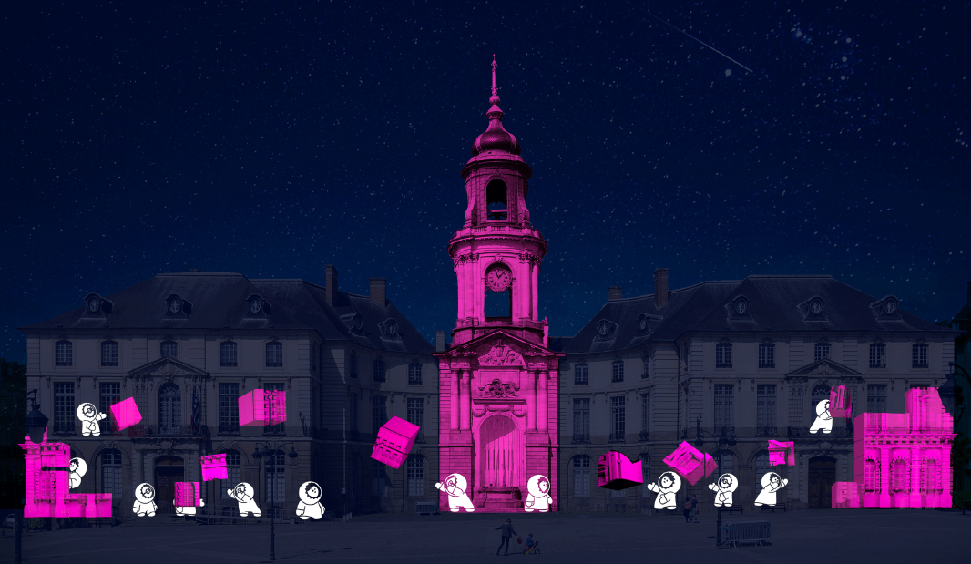
Fêtes de fin d’année 2017
Projections sur la façade de l’Hôtel de Ville
Les Anooki emballent Rennes pour Noël
du 22 décembre au 7 janvier
Intervention : David Passegand et Moetu Batlle – Les Anooki

Slide 11
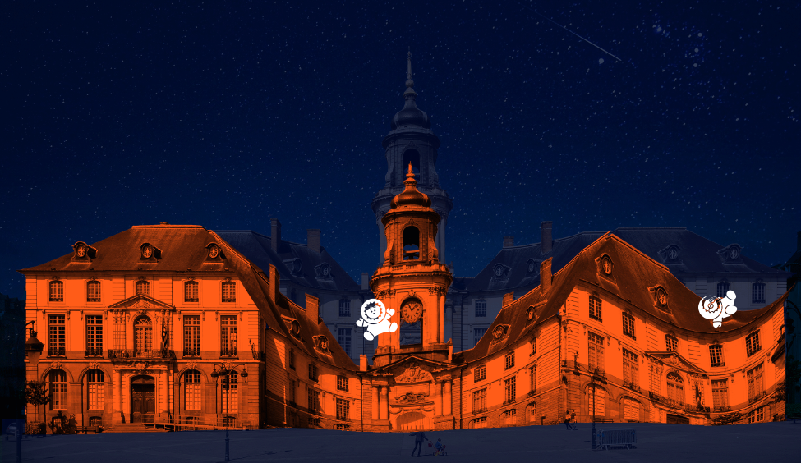
Fêtes de fin d’année 2017
Intervention : David Passegand et Moetu Batlle – Les Anooki

Slide 12
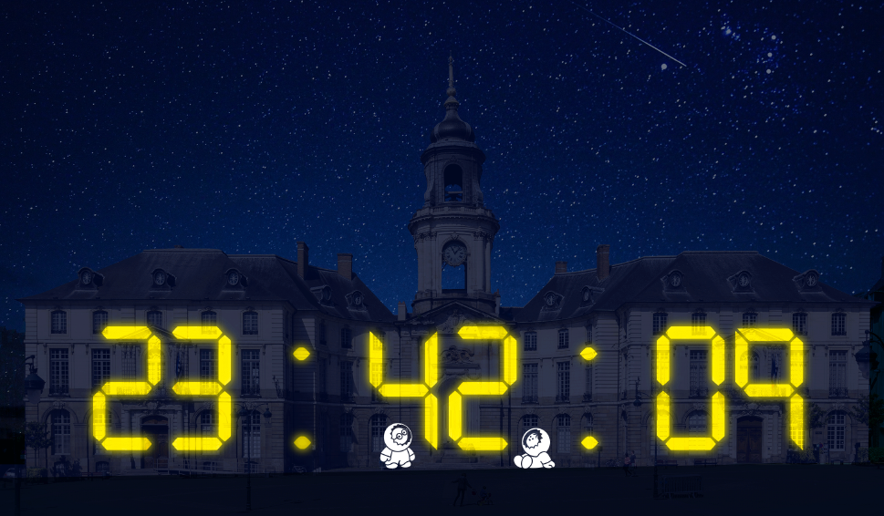
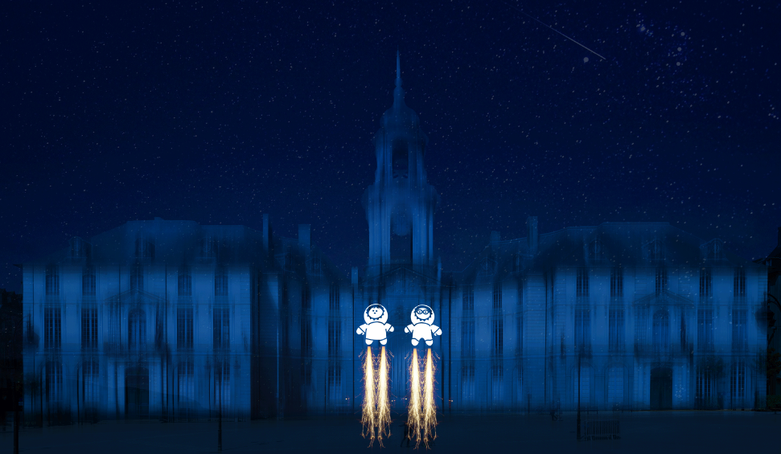
Fêtes de fin d’année 2017
Réveillon de la Saint-Sylvestre
Les Anooki emballent Rennes «encore plus» pour le 31
Intervention : David Passegand et Moetu Batlle – Les Anooki

Slide 13
Fêtes de fin d’année 2017
Réveillon de la Saint-Sylvestre
Love bal au Liberté
Interventions : Lénaïc Jaguin et Marion Poupineau - Les tombées de la nuit

Slide 14
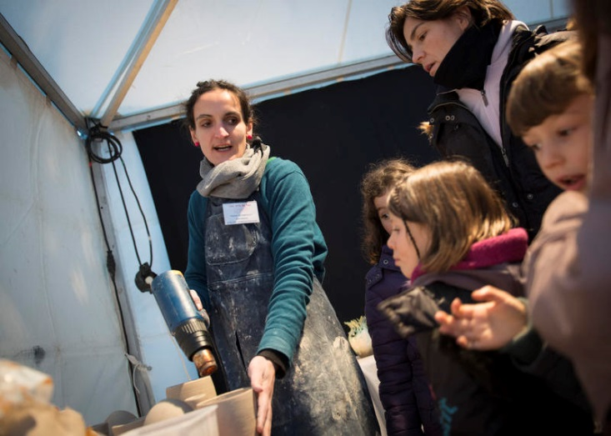
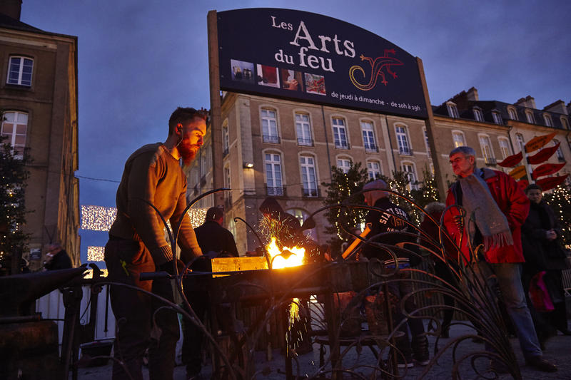
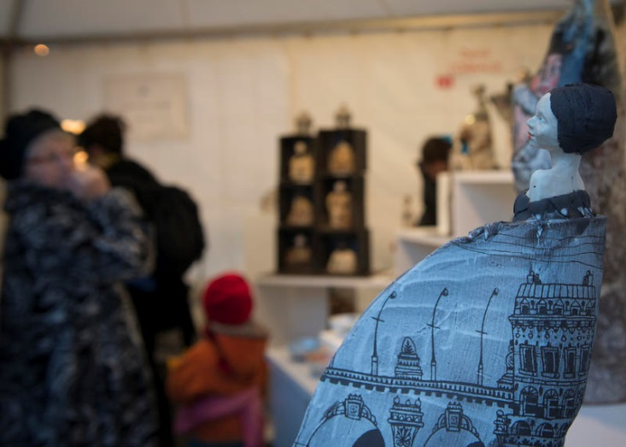
Fêtes de fin d’année 2017
Les Arts du feu
Du 14 au 17 décembre place de l’Hôtel de Ville
Intervention : Martine Durand-Gasselin

Slide 15
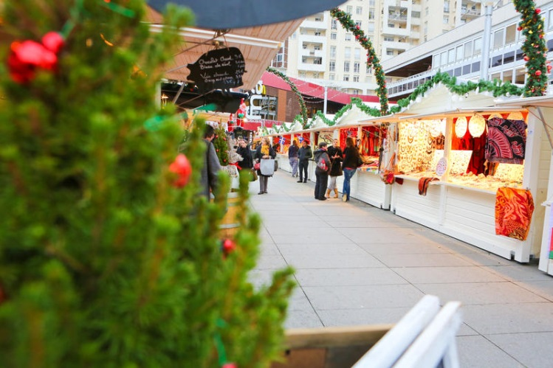
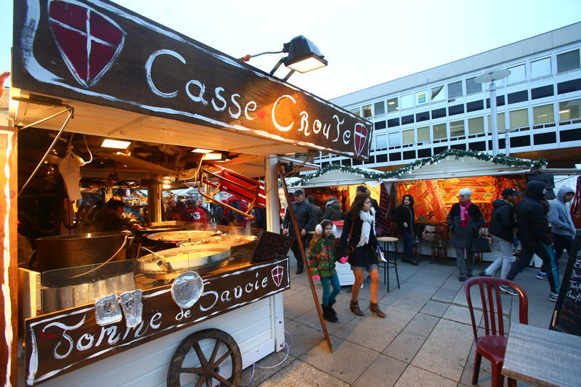
Fêtes de fin d’année 2017
Marché de Noël du Colombier
Du 24 novembre au 24 décembre
Intervention : Thibault Delourme - 2A organisation

Slide 16
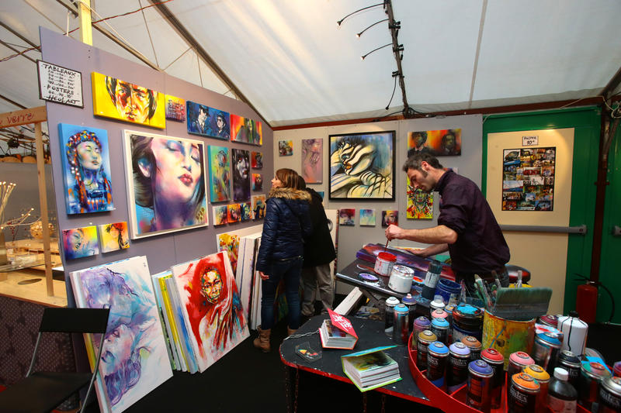
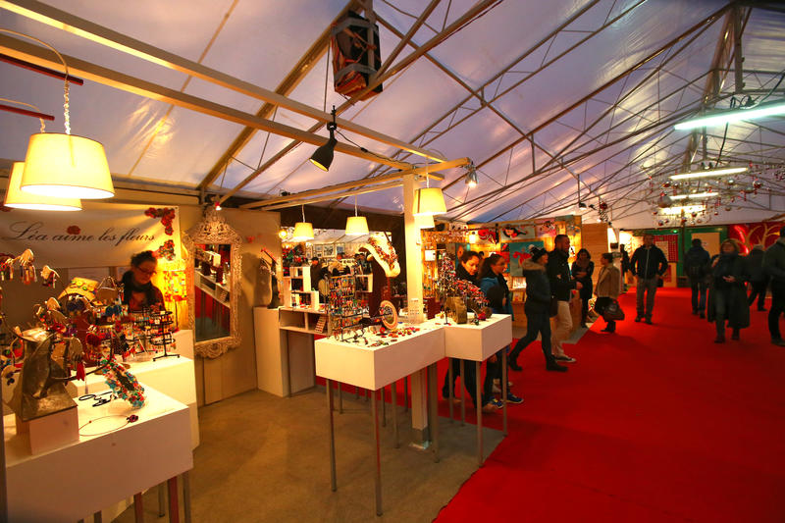
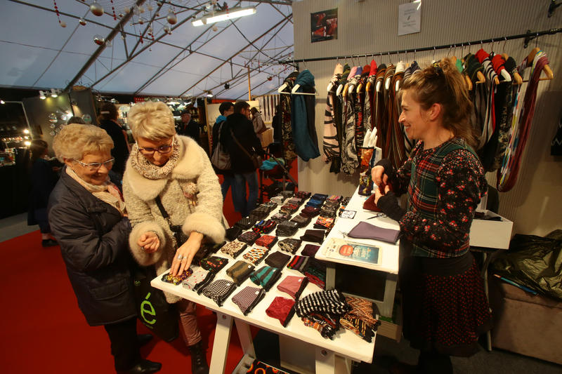
Fêtes de fin d’année 2017
Marché de la création
Du 1er au 24 décembre
Interventions : Alexis Ferron et Annaïs Delahaye - Renn’Arts

Slide 17
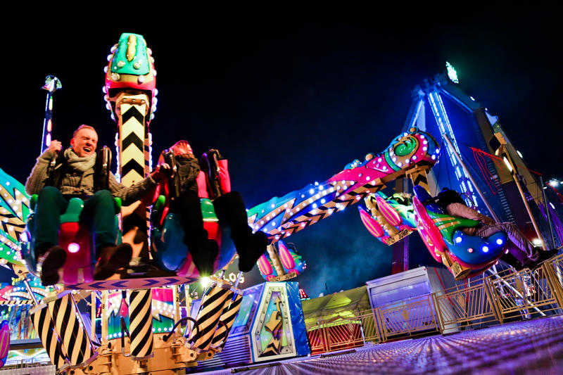
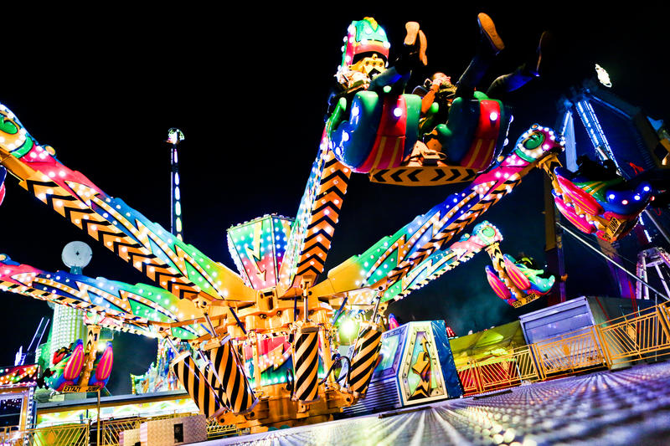
Fêtes de fin d’année 2017
Fête foraine
du 9 décembre 2017 au 7 janvier 2018

Slide 18
Fêtes de fin d’année 2017
Animations du Carré Rennais
Le centre-ville enchanteur des commerçants
Un noël féérique placé sous le signe d’Alice au Pays des Merveilles…
>>> samedi et dimanche 16-17 & 23-24 décembre 2017
Intervention : Charles Compagnon – Carré Rennais

Slide 19
Fêtes de fin d’année 2017
RENDEZ-VOUS PRESSE
Vendredi 24 novembre à 18 h 30 > inauguration du marché de Noël sur le Mail Francois Mitterrand
Vendredi 8 décembre à 18 h 30 > lancement des festivités de la place du Parlement de Bretagne
Samedi 9 décembre à 14 h > inauguration de la Fête foraine
Vendredi 22 décembre à 18 h 30 > inauguration des projections place de l’Hôtel de Ville

